Slide 1
pptcloud.ru
Духовная жизнь России
В 90-е годы

Slide 2
План:
1. Исторические условия развития культуры.
2. Литература.
3. Кино. Театр.
4. Музыка.
5. Изобразительное искусство.
6. Средства массовой информации.
7. Религии.

Slide 3
После развала СССР, появилась возможность свободного развития культуры, но практически полностью прекратилось финансирование культуры в стране. Место советской культуры заняли потоки низкой западной культуры, под действием которой произошло падение нравственности и культуры в стране.
Новые герои 90-х. Афиша фильма «Терминатор». США.

Slide 4
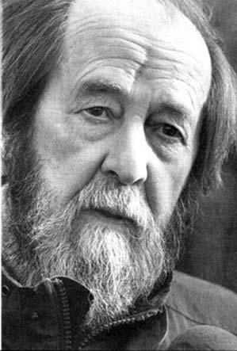
2. Писателям в новых условиях стало нелегко. Литература 90-х, наполнена растерянностью, разочарованием, ностальгическими настроениями. Они появляются в творчестве Солженицына, Викулова, Распутина и др.
А.Солженицын

Slide 5
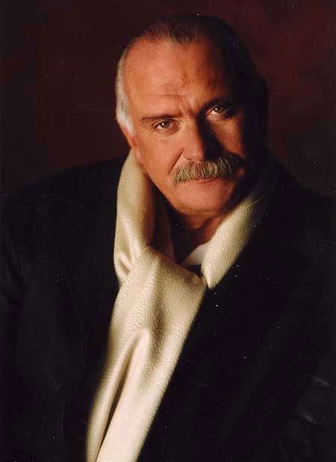
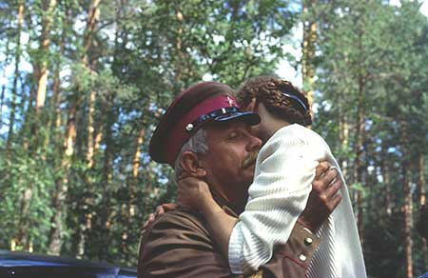
3. В 90-е годы кинематограф вступил в новый век. Избавившись от опеки партии и государства режиссеры, начали копировать западные фильмы с лужами крови, криминалом итд. Тем не менее, именно в эти годы появились яркие киноленты «Утомленные солнцем», «Сибирский цирюльник», Н. Михалкова, «Брат» С. Бодрова, «Страна глухих» В.Тодоровского и др.
Н.Михалков и фрагмент фильма «Утомленные солнцем».

Slide 6
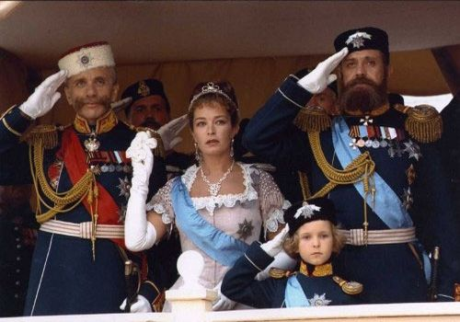
Фрагмент фильма «Сибирский цирюльник» режиссера Н.Михалкова.
Афиша фильма В.Тодоровского «Страна глухих»

Slide 7
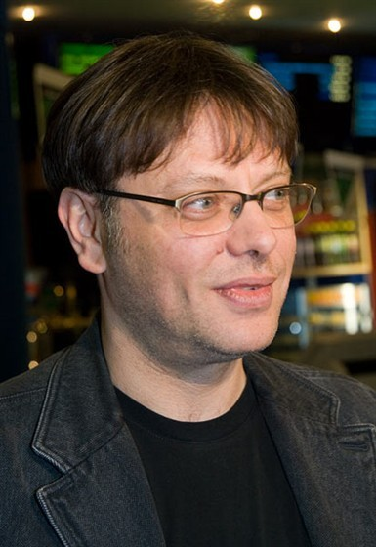
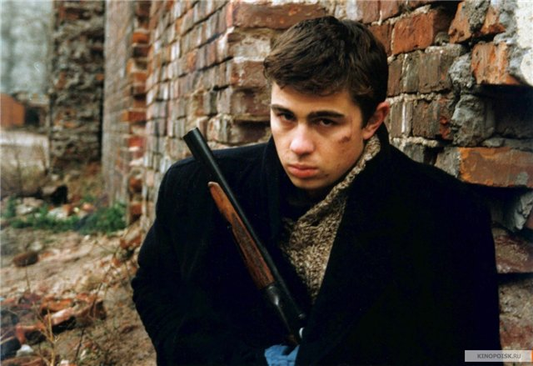
Фрагмент фильма «Брат», режиссера С.Бодрова
Режиссер В.Тодоровский.

Slide 8
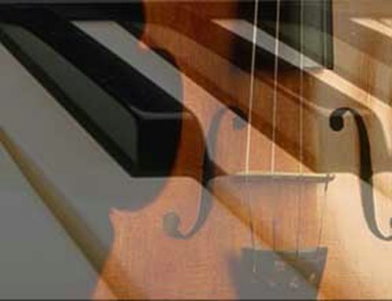
Афиша фильма П.Чухрая «Водитель для Веры»

Slide 9
Постоянно стали проводиться кинофестивали, такие как «Кинотавр» в Сочи и традиционный Московский Международный Кинофестиваль

Slide 10
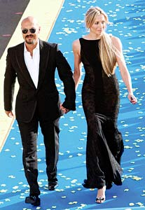
Актриса Рената Литвинова на Московском кинофестивале
Режиссер Ф.Бондарчук на «Кинотавре»

Slide 11
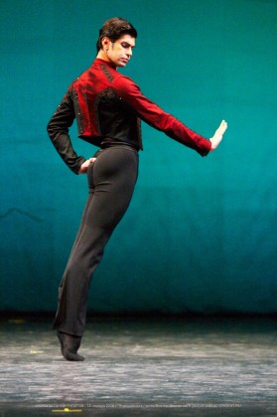
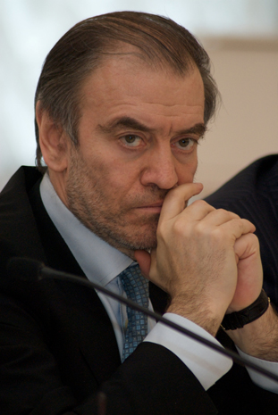
После развала Союза, за границу уехали многие деятели музыки. Большой популярностью в стране пользовался ансамбль Мариинского театра во главе с В.Гергиевым. Артисты балета Н.Цискаридзе, А.Волочкова и др.
Николай Цискаридзе
Валерий Гергиев

Slide 12
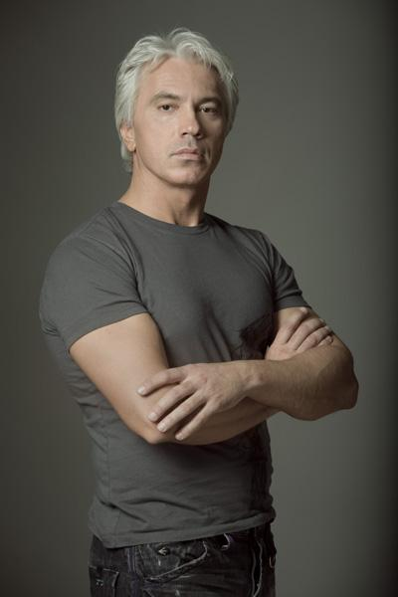
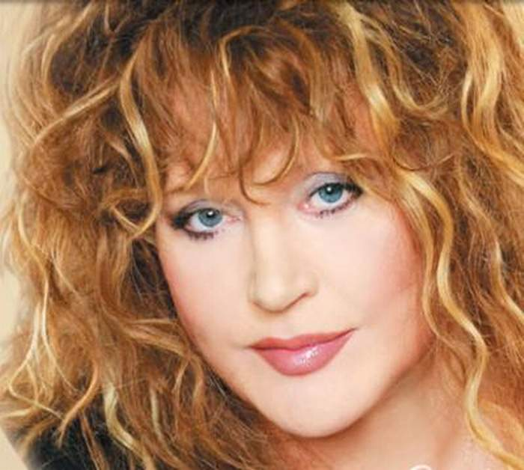
Полные залы собирали оперный певец Д.Хворостовский, певица Земфира, группы «Руки вверх», «Мумий Тролль», «Фристайл», певицы Т.Буланова, И.Аллегрова, А.Пугачева и др.
Алла Пугачева
Д. Хворостовский

Slide 13
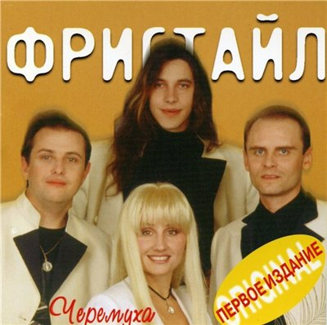
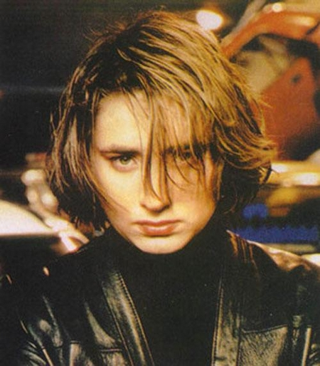
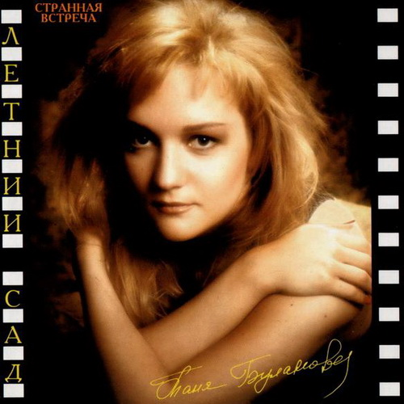
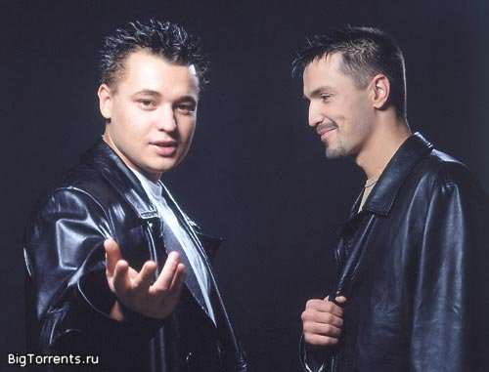
Земфира
«Руки вверх»
Т.Буланова

Slide 14
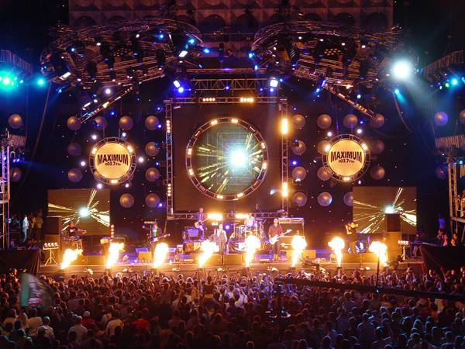
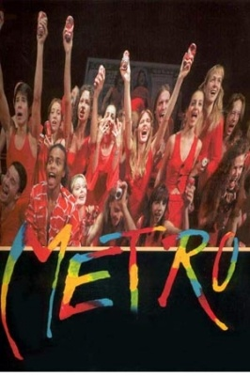
Стали проводиться концерты и фестивали, такие как «МАКСИДРОМ», мюзикл «МЕТРО», открылись радиостанции «Европа плюс», «Радио МАКСИМУМ» и др.
МАКСИДРОМ

Slide 15
Открылись новые телеканала, кроме ОРТ и РТР, появились первые частные канала ТВ, НТВ, Рен ТВ, ТВ 6 Москва, МТВ, появился телеканал «КУЛЬТУРА», десятки газет и журналов разной тематики. В конце 90-х, 4 млн. россиян были пользователями Интернета.

Slide 16
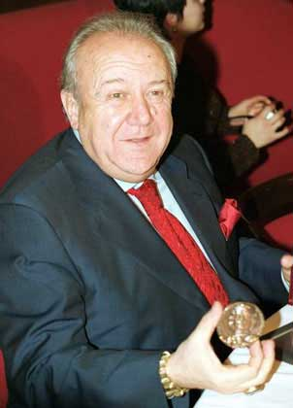
Активно развивалось ИЗО, архитектура. Признанными мастерами здесь были художники Н.Сафронов, А.Шилов, скульптор З.Церетели и др.
Никас Сафронов
З.Церетели

Slide 17
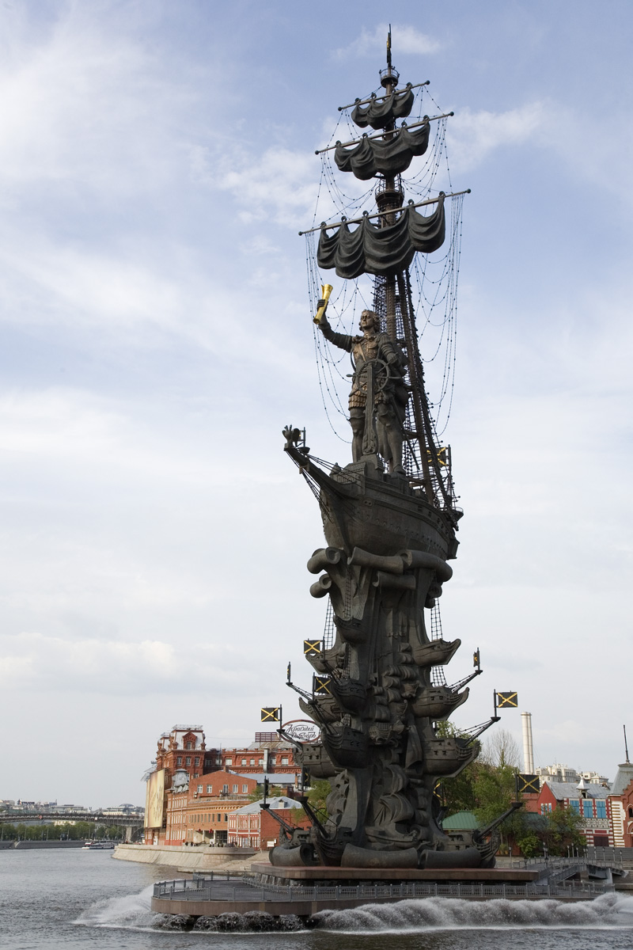
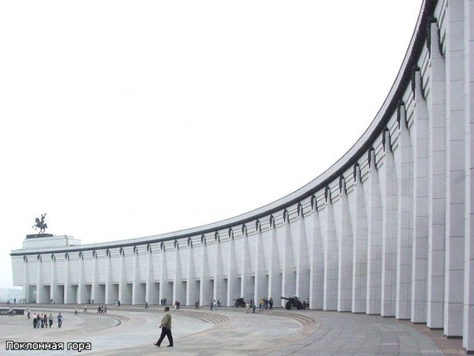
Памятник Петру I в Москве и комплекс на Поклонной горе Зураба Церетели.

Slide 18
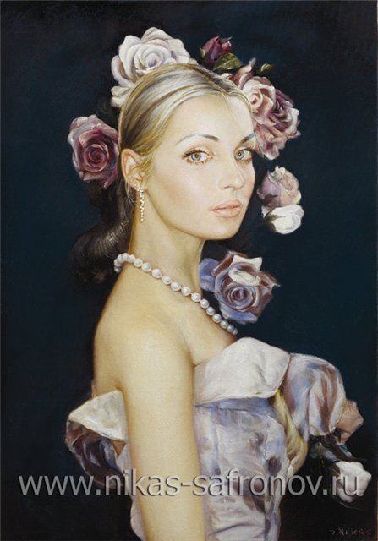
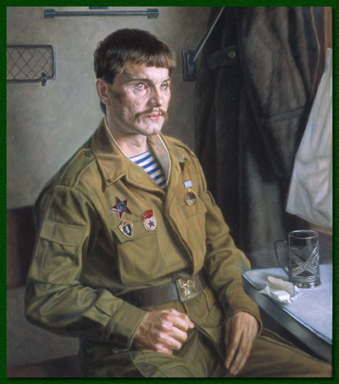
Портрет афганца. А.Шилов
Портрет балерины А.Волочковой. Н.Сафронов

Slide 19
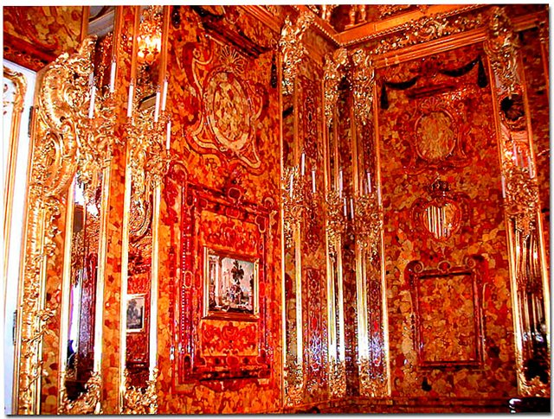
Янтарная комната, фрагменты которой были возвращены в Россию в 90-е годы

Slide 20
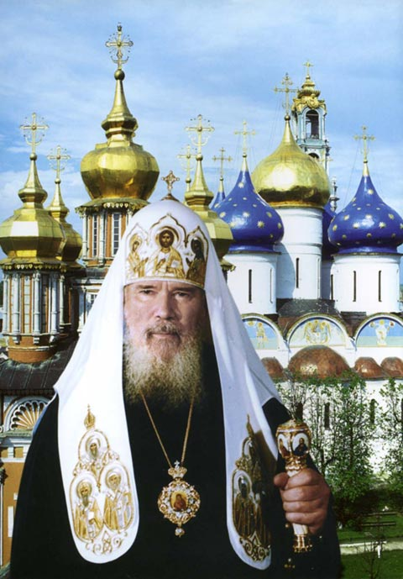
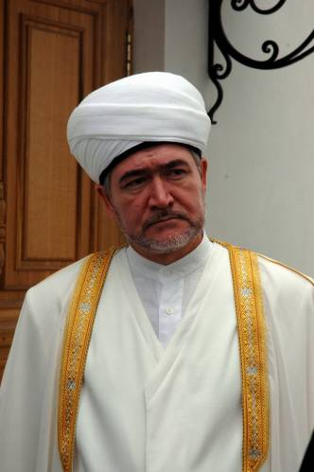
Крах коммунизма привел к возрождению религии в России. Кроме православия и ислама, активизировались буддизм, иудаизм. Были восстановлены тысячи храмов и мечетей, построены сотни новых, в частности в Москве восстановлен взорванный в 30-е годы Храм Христа Спасителя.
Патриарх Московский и всея Руси Алексий II
Председатель совета муфтиев России Р.Гайнутдин

Slide 21
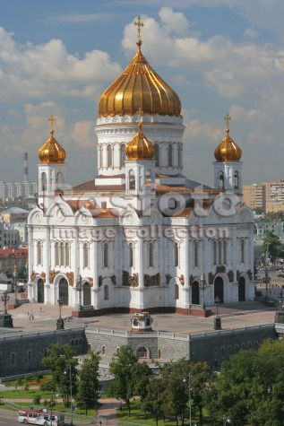
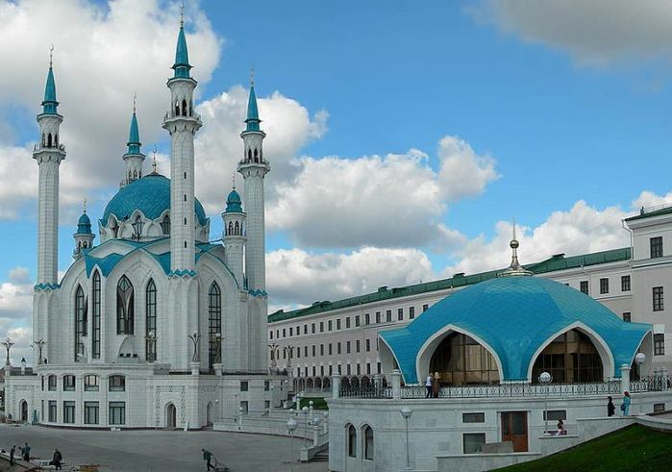
Кафедральная мечеть в Казани.
Храм Христа Спасителя в Москве

Slide 22
Вопрос урока:
Какие изменения произошли в культуре после распада СССР?
Заполнить на уроке таблицу.
Особенности культуры в первой половине 90х
Изменения в культурной жизни в последнее десятилетиеХХв
pptcloud.ru

